Slide 1
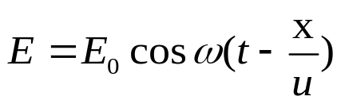
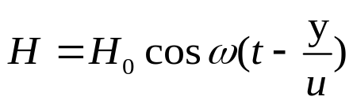

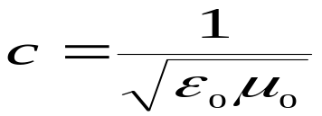

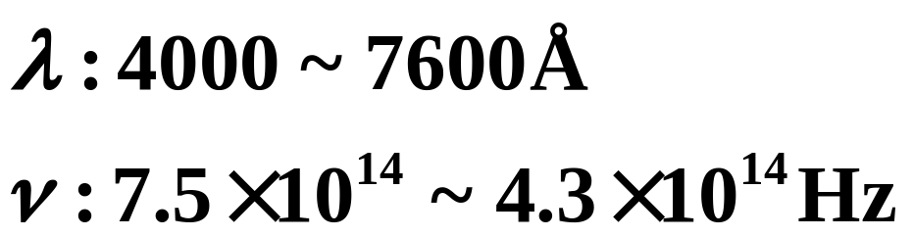
一 光的本质
光是一种电磁波
平面电磁波方程
光矢量 用 矢量表示光矢量, 它在引起人眼视觉和底片感光上起主要作用 .
真空中的光速
光程: 媒质折射率与光的几何路程之积 =
可见光的范围

Slide 2
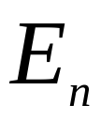
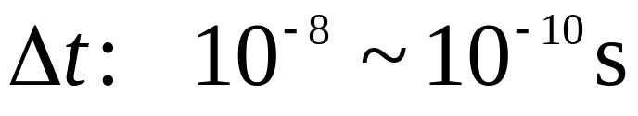

二 相干光
1）普通光源的发光机制
1
激发态
2
P
普通光源发光特点： 原子发光是断续的，每次发光形成一长度有限的波列, 各原子各次发光相互独立，各波列互不相干.
跃迁
自发辐射
基态
原子能级及发光跃迁

Slide 3


2）相干光的产生
波阵面分割法
振幅分割法
光源
*

Slide 4










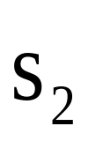


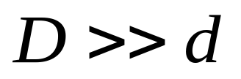
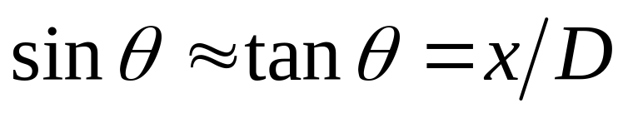
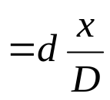

一 杨氏双缝干涉实验
p
实 验 装 置
第四讲知识回顾
波程差

Slide 5


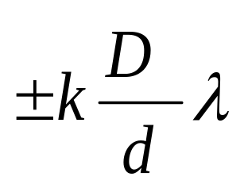


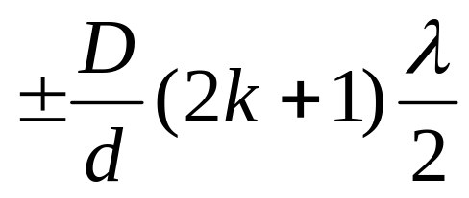
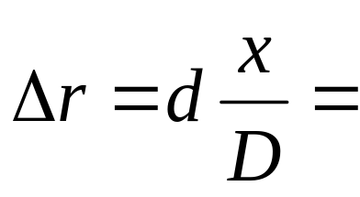

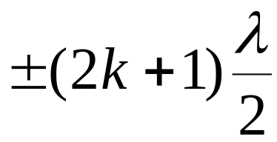
p
明纹
暗纹
加强
减弱

Slide 6
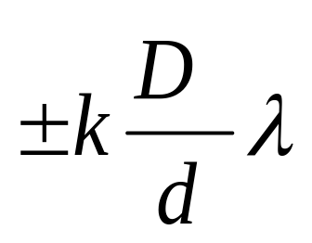

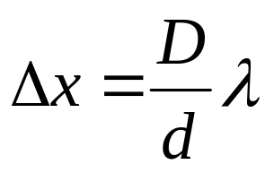
明暗条纹的位置
明纹
暗纹
注意:
1) K=0,1,2…的明纹为中央零级明纹,一级明纹,二级明纹…
2) 白光照射，中央零级明纹为白光,其它明纹由紫到红的彩色条纹
3) 条纹间距

Slide 7
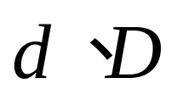


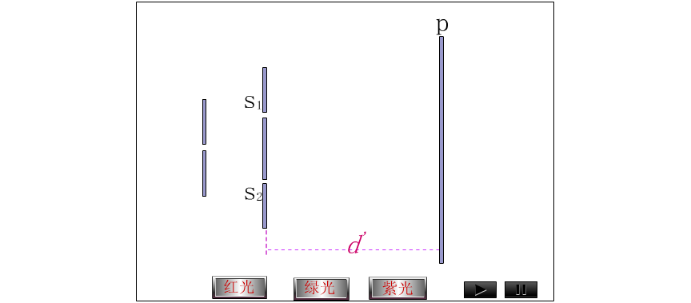
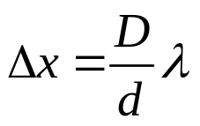
讨论
一定时，若 变化，则 将怎样变化？
1）
屏幕上干涉条纹的间隔随着波长的增大而增大

Slide 8

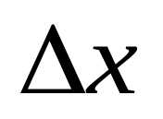

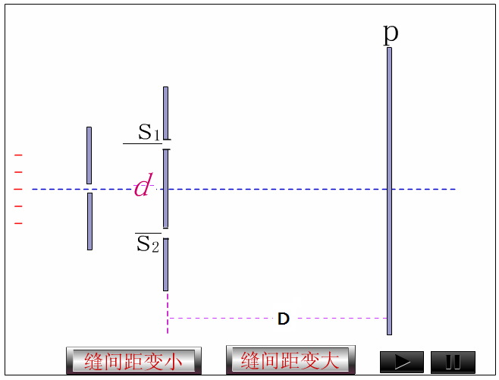
2） 条纹间距 与 的关系如何？
一定时，
屏幕上干涉条纹的间隔随着d的增大而减小

Slide 9


3) S 上下移动,条纹有何变化?
当S上移时，原来K级干涉条纹的光程差变大，变成了K+N级，整体条纹下移（以中央亮条纹为例，本来原来光程差为零，现在只有下移一定的距离，才可能使上下两束光的光程差为零，所以要下移）
p

Slide 10
3) 当在上面光路中插入厚度为h的玻璃片,条纹有何变化?
P80（10-2）
以中央亮条纹为例，本来原来光程差为零，现在只有上移一定的距离，才可能使上下两束光的光程差为零，所以条纹要上移）
移动距离为：
比如插入玻璃片后原来的第七级明纹变为了0级，说明原来第7级本有的光程差被插入玻璃后引入的光程差抵消了，所以这是做题关键。
p
P80例题10-1
任何两个条纹之间的光程差是由于插入的玻璃片引入的光程差造成的，所以只要求得变化的两个条纹之间的光程差的变化量，即可求得玻璃的厚度。

Slide 11
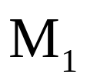





二 双 镜
P

Slide 12




三 劳埃德镜
P
L
M
半波损失 ：光从光速较大的介质(光疏介质)射向光速较小的介质(光密介质)时反射光的相位较之入射光的相位跃变了 ，相当于反射光与入射光之间附加了半个波长的波程差，称为半波损失.

Slide 13
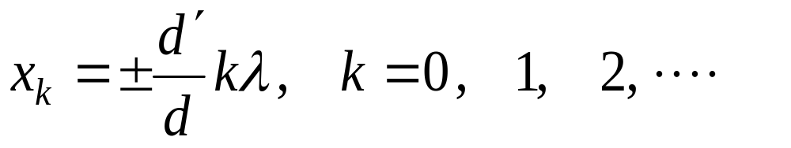
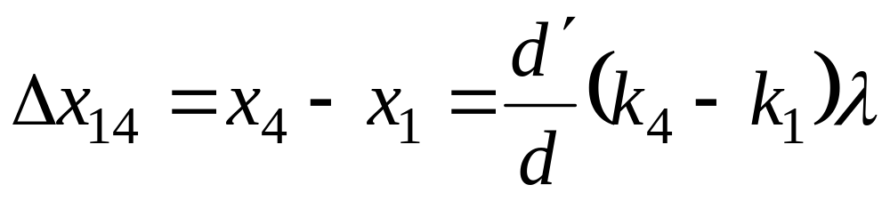
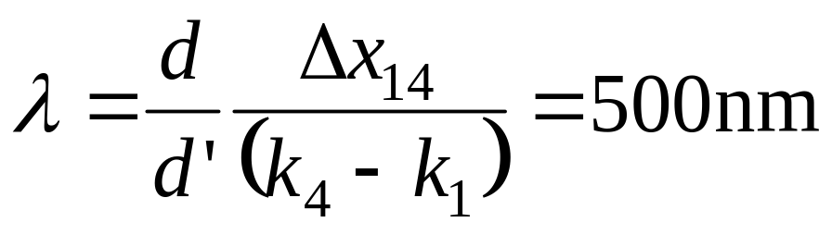
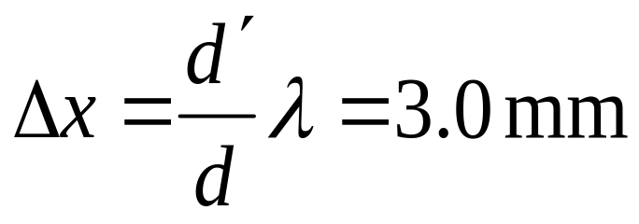
例1 以单色光照射到相距为0.2mm的双缝上,双缝与屏幕的垂直距离为1m.
(1) 从第一级明 纹 到同侧 的第四级明 纹的距离为7.5mm,求单色光的波长;
(2) 若入射光的波长为600nm,求相邻两明纹间的距离.
解 （1）
（2）

Slide 14
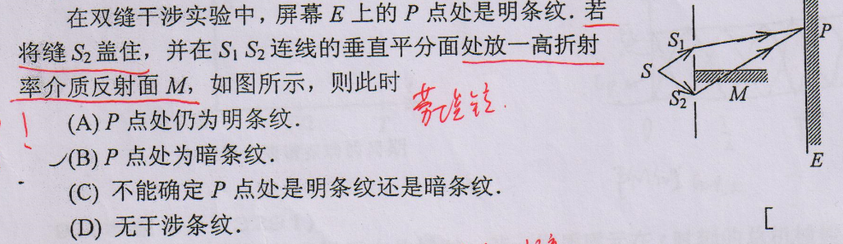
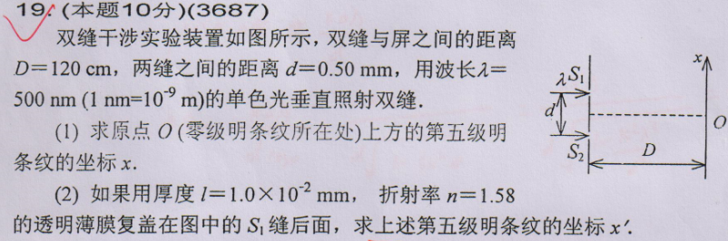

Slide 15
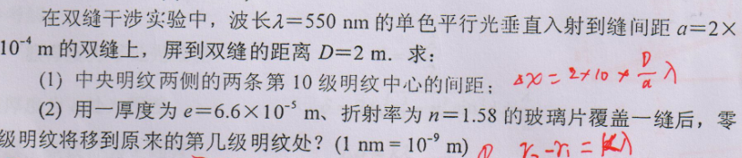

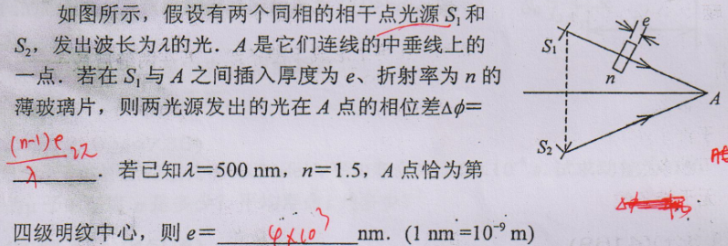

Slide 16
